Slide 1

Основы расчета и проектирования электроснабжения промышленных предприятий
Лекционное занятие №6
Графическое сопровождение проекта
Разработал ст. препод. ОЭЭ ИШЭ НИ ТПУ А.И. Муравлев
2019

Slide 2

Содержание занятия
Требования к графическому оформлению работы;
Внутризаводская распределительная сеть;
Однолинейная схема внутризаводской распределительной сети;
Внутрицеховая распределительная сеть;
Однолинейная схема внутрицеховой сети;
Эпюра отклонения напряжения и карта селективности;
Молниезащита;
Оформление презентации для ВКР.
2

Slide 3
Графическое сопровождение проекта
Программы рекомендованные для оформления графической части
AutoCAD 2018
DraftSight 2018
Программы не рекомендованные для оформления графической части
Visio
CorelDraw
T-Flex
Компас
3

Slide 4
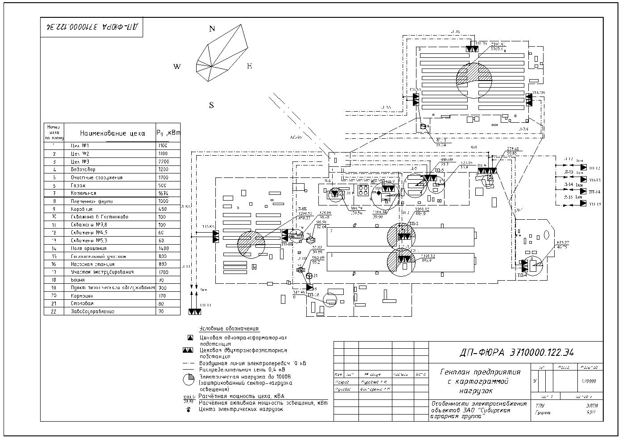
Графическое сопровождение проекта
4

Slide 5
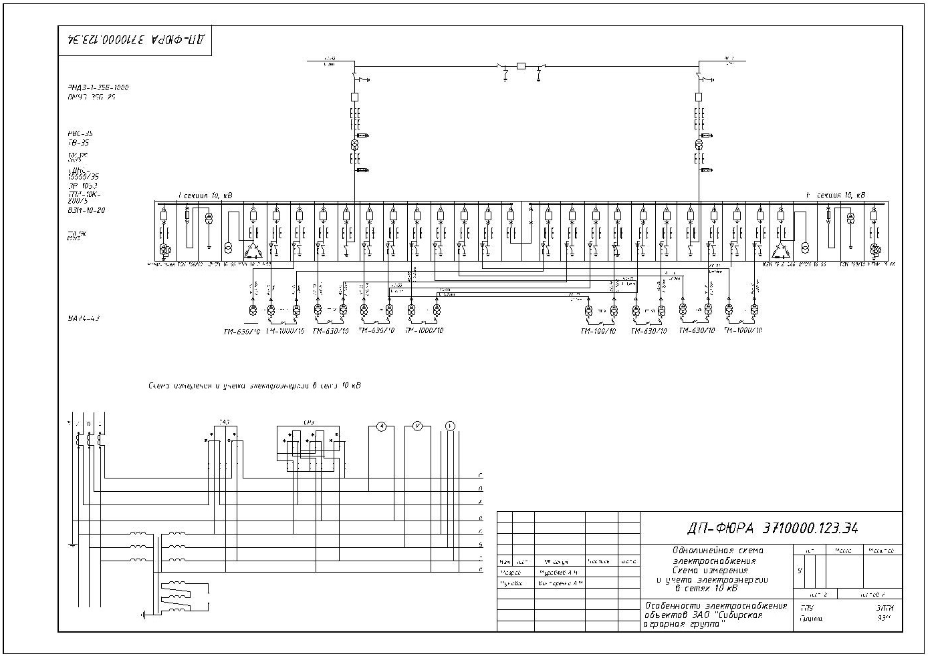
Графическое сопровождение проекта
5

Slide 6
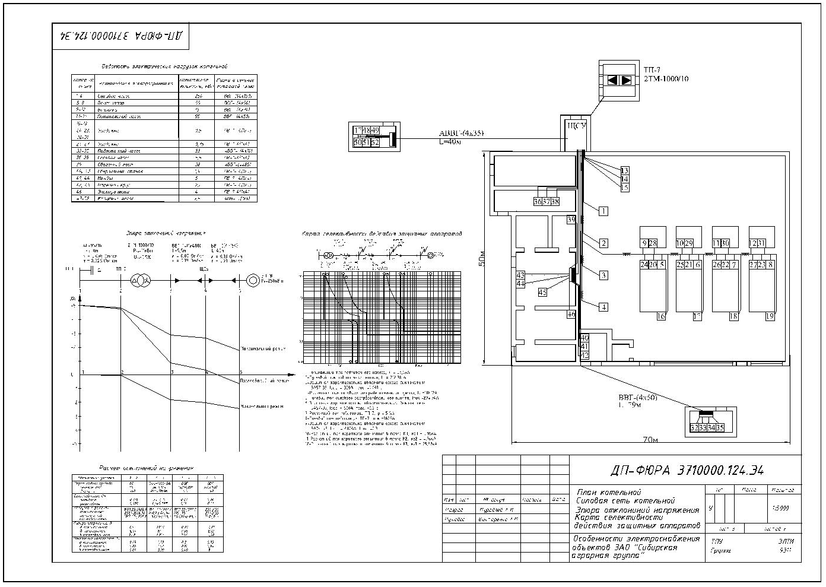
Графическое сопровождение проекта
6

Slide 7
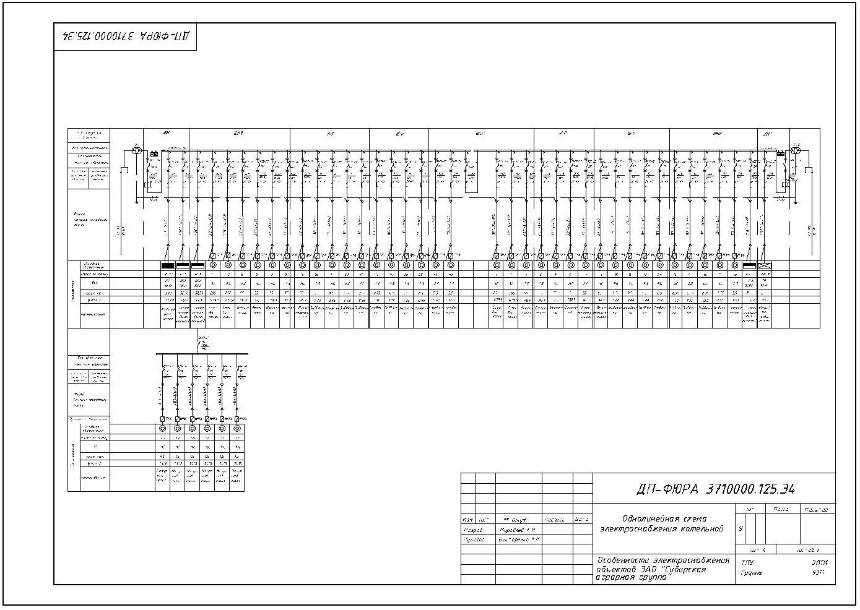
Графическое сопровождение проекта
7

Slide 8
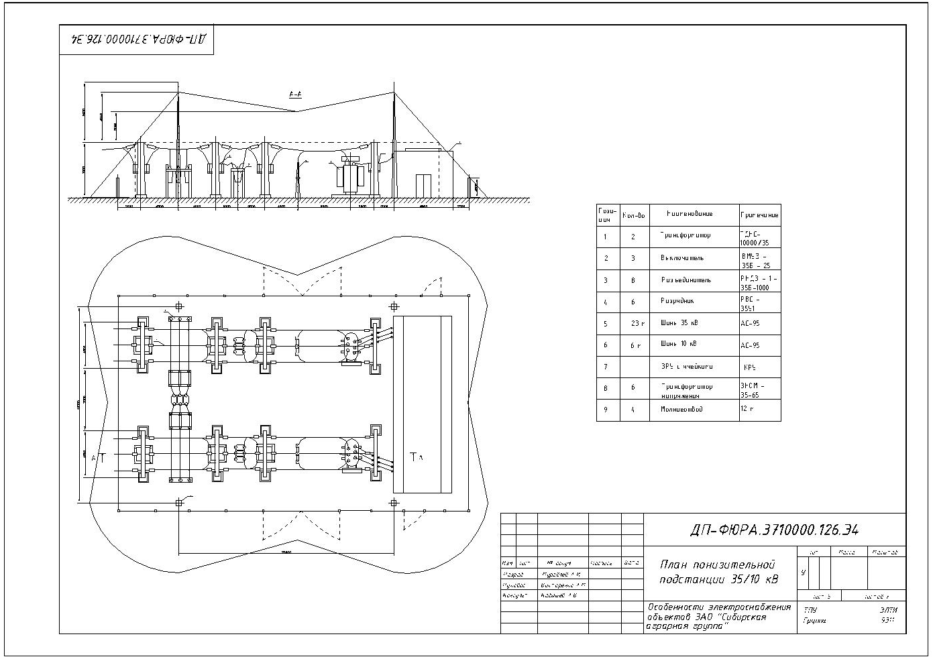
Графическое сопровождение проекта
8

Slide 9
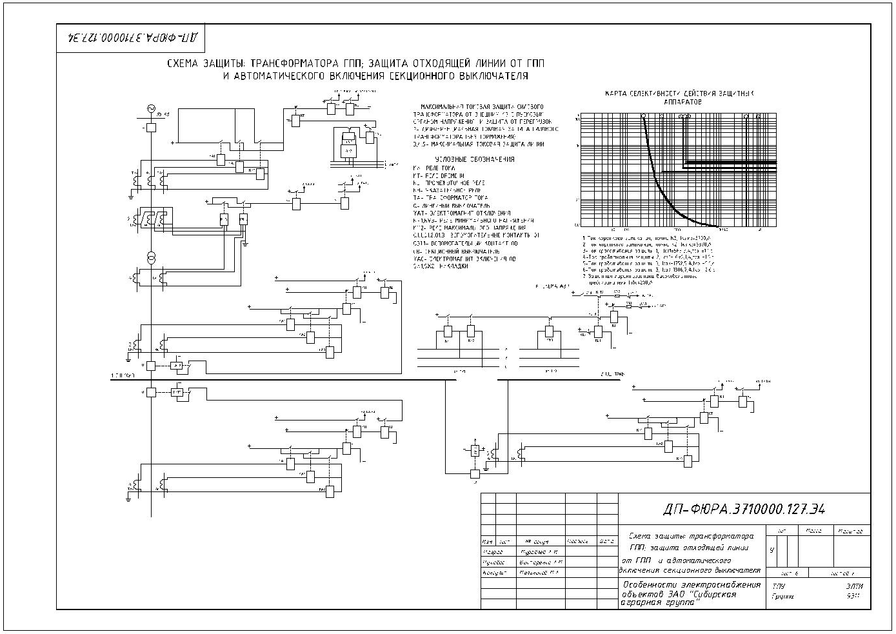
Графическое сопровождение проекта
9

Slide 10
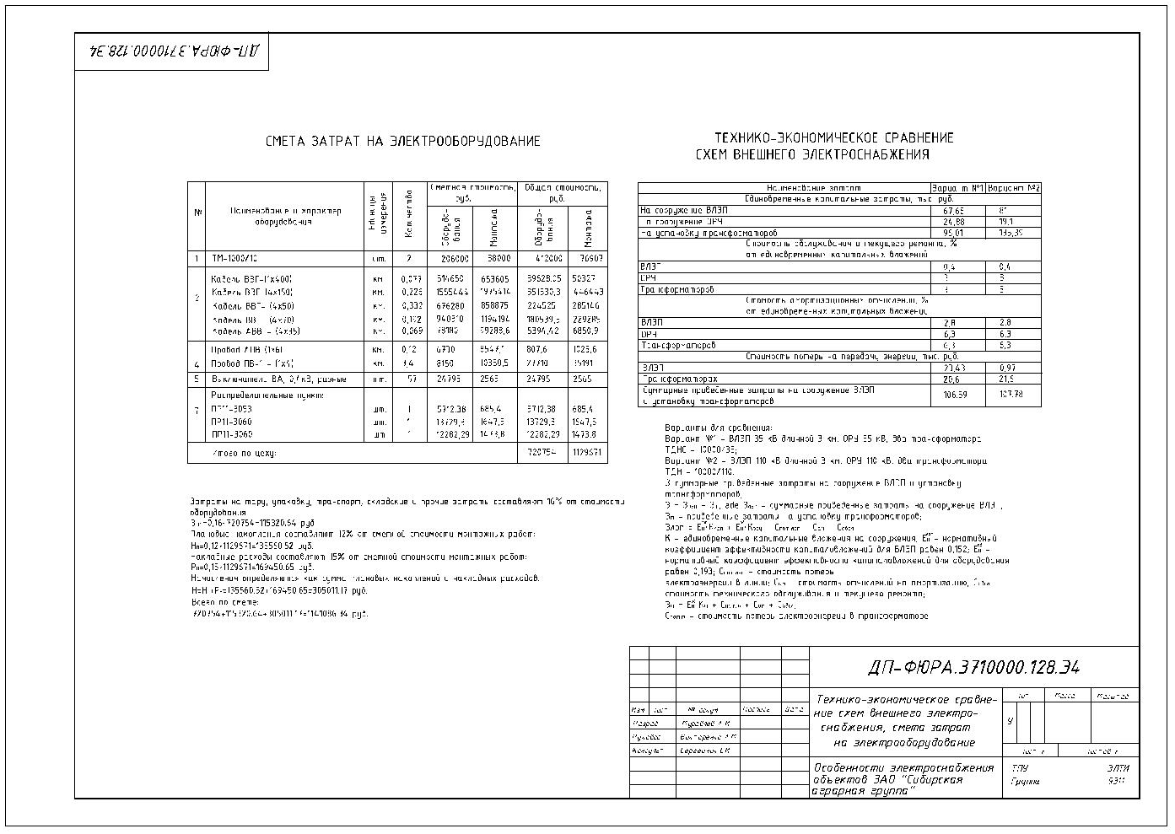
Графическое сопровождение проекта
10

Slide 11
Графическое сопровождение проекта
Перечень слайдов для защиты ВКР
Титульный слайд: Название работы, должность и фамилия руководителя, фамилия и группа студента;
Цель работы, основание для работы;
Краткая характеристика предприятия, его технологического процесса, потребителей электрической энергии;
Внутризаводская сеть с картограммой нагрузок;
Однолинейная схема ГПП;
План цеха с расположением электроприемников;
Эпюра отклонения напряжения и карта селективности;
Слайды со спец.вопросом;
Заключение;
Спасибо за внимание!
Время доклада не должно превышать 5 минут.
11

Slide 12
СПАСИБО
ЗА ВНИМАНИЕ!
12

